Slide 1


Slide 2

المسؤولية عن السلامة الشخصية والمتبادلة
الوقاية من الإصابات الناجمة عن المواد السامة، في البحر وحمام السباحة، ومن الحرائق والحروق
مخصص للمدارس الابتدائية (الصفوف من الرابع إلى السادس)
التطوير والكتابة: أفيفا إليزاري
الاستشارات: يانيف ميخائيلي
ترجمة: إسكندر عطية

Slide 3
المسؤولية عن السلامة الشخصية والمتبادلة
الفصل الثاني
المسؤولية عن منع الإصابات في المسبح والبحر
توضيح
تنتج الإصابات التي يتعرض لها الأطفال في البحر وفي حمام السباحة في الغالب عن حوادث الغرق. ويحدث غرق الأطفال أيضًا في الأنهار والخزانات المائية. غالبًا ما تحدث حوادث الغرق التي يتعرض لها الأطفال بسبب عدم المسؤولية وعدم الامتثال للتعليمات أو تجاهل العلامات والأعلام.
يمكن أن يؤدي الغرق إلى أضرار جسدية طويلة الأمد، حتى لو تم سحب ضحية الغرق من الماء ومعالجتها بسرعة. الغرق هو حادث يمكن الوقاية منه. يقع على عاتق الجميع مسؤولية حماية أنفسهم، وتشجيع أصدقائهم على اتباع تعليمات السلامة، وتشجيعهم على الالتزام بإشارات التحذير.

Slide 4
المسؤولية عن السلامة الشخصية والمتبادلة
مسار الدرس
النشاط 1 - حدث سلامة المسبح
توضيح
في هذا النشاط سوف نحكي لكم قصة غرق فتاة في حمام السباحة. أثناء قراءتنا لتسلسل الأحداث التي أدت إلى الغرق، سوف نحدد المواقف التي كان من الممكن أن تمنع فيها المسؤولية الشخصية وقوع الحادث. بالإضافة إلى المسؤولية الشخصية، سنحاول تحديد المواقف التي كان من الممكن أن تمنع فيها المسؤولية المتبادلة المخاطر.

Slide 5
المسؤولية عن السلامة الشخصية والمتبادلة
قصة الحدث
دخلت طفلة تبلغ من العمر 10 سنوات، صباح اليوم، إلى مسبح أحد الفنادق في منطقة البحر الميت. ذهبت الفتاة التي كانت تقيم في الفندق مع والديها إلى المسبح بمفردها. دخلت من بوابة المسبح ودخلت الماء. لاحظ رجل كان يسبح في المسبح فتاة تطفو بلا حراك على الماء فاتصل برجال الإنقاذ الذين قاموا بسحب الفتاة من المسبح. وقدم المسعفون الذين تم استدعاؤهم إلى مكان الحادث للفتاة العلاج الطبي الذي تضمن التدليك والتهوية والأدوية وأجرى لها الإنعاش القلبي الرئوي، مما أدى في النهاية إلى بدء تنفسها. واستجوبت الشرطة والدي الفتاة ورجال الإنقاذ وستة موظفين في الفندق للاشتباه في الإهمال. وتشير التحقيقات الأولية إلى أن أحد رجال الإنقاذ لاحظ غرق الفتاة في المياه الضحلة، لكنه لم يشاهدها تتحرك إلى المياه العميقة، ولم يسمع نداء استغاثتها. وقال والدا الفتاة إنهما بعد الإفطار عادا إلى غرفتهما وذهبت الفتاة إلى المسبح بمفردها. لاحظوا أن ابنتهم ليست سباحة جيدة.
وقالت الشرطة إن الفتاة كانت على ما يبدو في الماء دون مراقبة، وعندما وصلت إلى المياه العميقة، أصبحت متوترة وبدأت في الغرق.

Slide 6
المسؤولية عن السلامة الشخصية والمتبادلة
قصة الحدث
شرح المهمة
بعد قراءة القصة، يجب عليك إعطاء درجات تتراوح بين 1 و10 لكل شخصية تظهر في القصة. قم بتقسيم تعليقاتك إلى ثلاثة مجالات سلوكية:
السلوك الآمن
تحمل المسؤولية الشخصية
الإفصاح عن المسؤولية المتبادلة.
10 نقاط للسلوك الممتاز، و1 نقاط للسلوك غير الصحيح.

Slide 7
المسؤولية عن السلامة الشخصية والمتبادلة
مهمة
الممثلين | سلوك السلامة | المسؤولية الشخصية | المسؤولية المتبادلة | مجموع النقاط
الفتاة البالغة من العمر 10 سنوات | 0 | 0 | 0 | 0
والدا الفتاة | 0 | 0 | 0 | 0
المنقذ | 0 | 0 | 0 | 0
موظفي الفندق | 0 | 0 | 0 | 0
الشخص الذي لاحظ الفتاة | 0 | 0 | 0 | 0

Slide 8
المسؤولية عن السلامة الشخصية والمتبادلة
ملخص الحدث
مناقشة
قم بتلخيص النتيجة التي قدمتها وأعطي رأيك:
إلى أي مدى يمكننا أن نتوقع من فتاة تبلغ من العمر 10 سنوات أن تكون مسؤولة عن نفسها؟
كيف كان ينبغي لوالدي الفتاة أن يتصرفا لمنع وقوع الحادثة؟
كيف ستتصرف لو كنت الشخص الذي لاحظ الفتاة تطفو على الماء؟
ما هو الدرس الذي ستتعلمه من القصة؟

Slide 9
المسؤولية عن السلامة الشخصية والمتبادلة
النشاط 2 - السلوك المسؤول في البحر
توضيح
البحر غير متوقع، والمخاطر كثيرة. لذلك يجب على كل من يتواجد على الشاطئ أو يسبح في البحر أن يراعي قواعد السلامة ويتبع ما هو مكتوب على اللافتات والأعلام. يجب عليه أن يكون منتبهًا لما يحدث حوله وألا يدخل البحر إلا حيث يُسمح له بذلك. حتى أولئك الذين يعرفون كيفية السباحة قد يجدون أنفسهم في مواقف خطيرة في البحر.
الأسئلة التالية تتعلق بالسلوك في البحر. يجب عليك الإجابة على السؤال ومعالجة جانب المسؤولية الشخصية والمتبادلة في المواقف الموصوفة.
تذكر أنه لا يجوز لك دخول البحر إلا برفقة شخص بالغ!

Slide 10
المسؤولية عن السلامة الشخصية والمتبادلة
السؤال 1
ما رأيك في أن الشخص الذي يشعر وكأنه يغرق يجب أن يفعل؟
يجب عليه أن يظل هادئًا على الرغم من الذعر.
حافظ على قوتك ولا تتعجل في السباحة لتجنب التعب.
حاول السباحة بشكل موازٍ للشاطئ حتى تخرج من التيار الخطير.
حاول أن تطفو .
هام : لا تسبح في الشواطئ غير المعلن عنها أو خلال الساعات التي لا تتوفر فيها خدمات الإنقاذ .

Slide 11
المسؤولية عن السلامة الشخصية والمتبادلة
السؤال الثاني
ما هو دور المنقذ، ففي نهاية المطاف هناك علامات إرشادية وأعلام بألوان متفق عليها على الشاطئ ؟
المنقذ هو المسؤول عن سلامة أولئك الذين يسبحون في البحر وأولئك الموجودين على الشاطئ.
يقوم منقذ الحياة بإرشاد الجمهور حول كيفية التصرف بشكل آمن، ومن مسؤوليته التلويح بالأعلام.
لا يعد منقذ الحياة الشخص الوحيد على الشاطئ الذي يجب أن يكون متيقظًا ومنتبهًا باستمرار لما يحدث.
ينبغي على الجميع أن يكونوا مسؤولين عن أنفسهم.
يتذكر: لا يجوز دخول البحر إلا في المنطقة التي يحددها المنقذ .

Slide 12
المسؤولية عن السلامة الشخصية والمتبادلة
السؤال 3
ما معنى الأعلام التي ترفرف على الشاطئ؟
تحذرنا الأعلام من المخاطر في البحر.
الأبيض – السباحة في البحر مسموح بها.
الأحمر - البحر خطير، السباحة فقط في المنطقة المحظورة.
الأسود – السباحة في البحر ممنوعة منعاً باتاً.
أرجواني - تحذير من لسعات قنديل البحر
كل لون علم له معنى، وإذا لم يكن هناك علم، فلن يُسمح لك بدخول البحر!

Slide 13
المسؤولية عن السلامة الشخصية والمتبادلة
السؤال 4
ما هي مسؤولية من يريد الاستحمام في البحر؟
حدد المكان والزمان المسموح بدخول البحر.
الاستحمام فقط في الشاطئ المخصص لذلك. الدخول إلى الماء فقط في المنطقة المخصصة للسباحة.
لا تذهب إلى البحر في مكان معزول.
من الضروري أن تكون بالقرب من المستحمين الآخرين وأن تحافظ على التواصل البصري معهم،
ينبغي تجنب الغوص العميق في الأماكن غير المألوفة.
من لا يعرف السباحة عليه دخول المياه الضحلة فقط.

Slide 14
المسؤولية عن السلامة الشخصية والمتبادلة
"في البحر، لا يوجد ارتباك" - فيلم
لقد تعلمنا أن البحر لا يمكن التنبؤ به، وأن المخاطر كثيرة. ولمنع الضرر، يجب على الجميع أن يكونوا مسؤولين عن أفعالهم. يجب عليك مراعاة قواعد السلامة واتباع تعليمات المنقذ. العلامات الموجودة في البحر ليست ديكورًا، ويجب عليك التصرف وفقًا للتعليمات.
ولختام الدرس شاهدنا فيلمًا قصيرًا بعنوان "في البحر لا يوجد أي ارتباك".

Slide 15
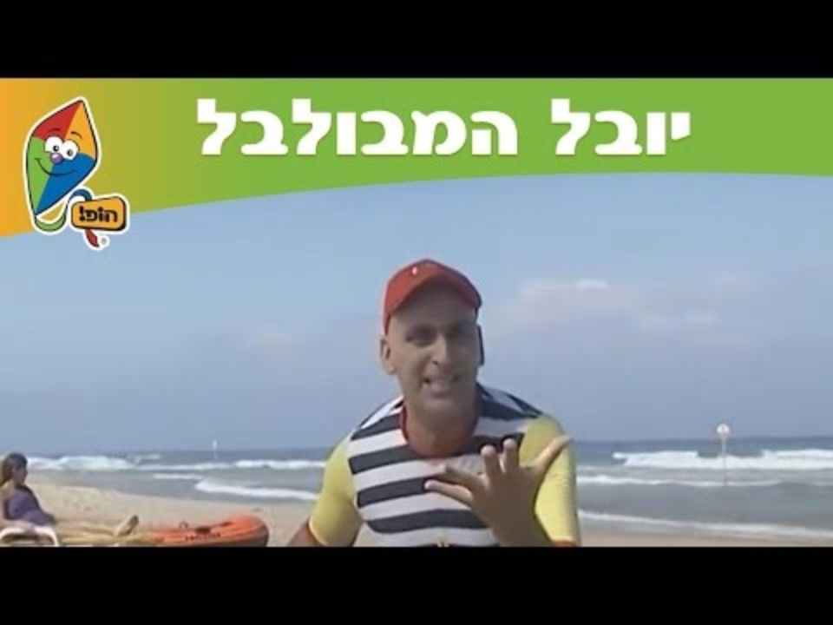

Slide 16
المسؤولية عن السلامة الشخصية والمتبادلة
ملخص الدرس
الفيديو الذي شاهدناه بعنوان "لا تتشوش في البحر" القواعد الرئيسية للحذر في البحر:
لا تدخل البحر إلا بعد رفع العلم الأبيض على كوخ المنقذ.
لا تسبح إلا إذا كان هناك منقذ، ولا تدخل البحر على شاطئ لا يوجد فيه منقذ.
لا تدخل البحر إلا برفقة شخص بالغ.
يجب عليك إتباع تعليمات المنقذ!
دعونا نتذكر دائمًا: أننا مسؤولون عن التصرف وفقًا للقواعد فقط.

Slide 17
المسؤولية عن السلامة الشخصية والمتبادلة
الوقاية من الإصابات الناجمة عن المواد السامة، في البحر وحمام السباحة، ومن الحرائق والحروق
انتهى الدرس الثاني
التطوير والكتابة: أفيفا إليزاري
الاستشارات: يانيف ميخائيلي
التصميم: راشيلي ديامانت
ترجمة: إسكندر عطية

